Slide 1
量子编译基础及开展的工作
李永尚

Slide 2
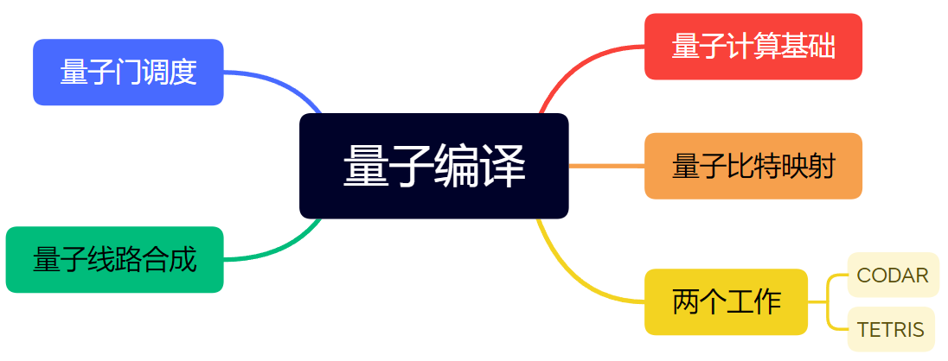
目录
Notes:
重点讲右边
今天的报告介绍量子编译开展的工作，重点，顺带

Slide 3
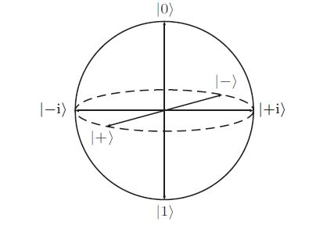
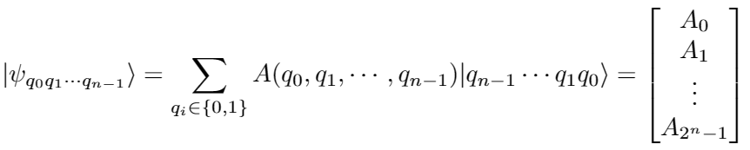
Preliminary-1
以单粒子二维量子叠加态来编码信息的最小信息单元
Def. 量子比特 (qubit)
flip vs rotate
物理意义： ${\left|A(q_{0},q_{1},⋯,q_{n−1})\right|}^{2}$的概率测量得到$\left|q_{n−1}⋯q_{1}q_{0}\right\rangle$
Notes:
Qubit 的状态是向量
提到QC，最重要的一个概念，旋转：叠加态，n bit：000到111

Slide 4
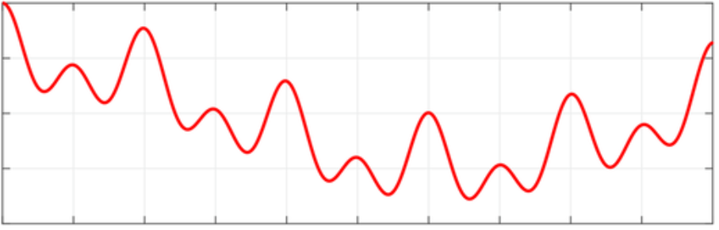
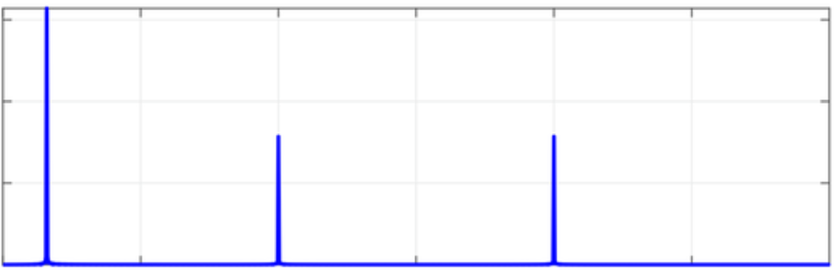
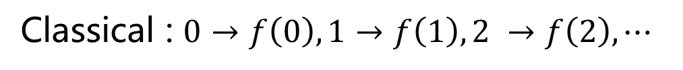
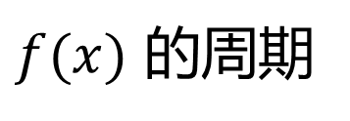
Preliminary-2
Classical : $0→f\left(0\right), 1→f\left(1\right),2 →f\left(2\right), ⋯$
Quantum : $\frac{1}{\sqrt{2^{n}}}\sum_{x=0}^{2^{n}−1}{\left|x\right\rangle |0⟩}⟶\frac{1}{\sqrt{2^{n}}}\sum_{i=0}^{2^{n}−1}{|x⟩|f\left(x\right)⟩}$
Quantum Fourier Transformation
$f(x)$ 的周期
Notes:
变量和值都是整数的函数
经典/量子程序，输入输出
直觉

Slide 5
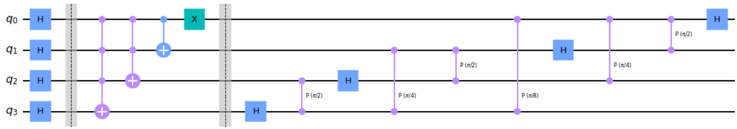


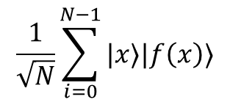
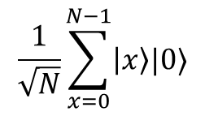
Preliminary-3
量子计算中一种以线路形式清晰表示计算流程的模型
Def. 量子线路
$$\frac{1}{\sqrt{N}}\sum_{x=0}^{N−1}{\left|x\right\rangle |0⟩}$$
$$\frac{1}{\sqrt{N}}\sum_{i=0}^{N−1}{|x⟩|f\left(x\right)⟩}$$
QFT
$$|00⋯0⟩$$
$f(x)$ 的周期
Notes:
要实现这一过程，我们需要设计一个量子线路
线：量子比特，符号：量子门

Slide 6
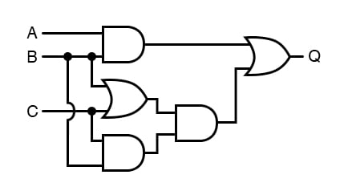
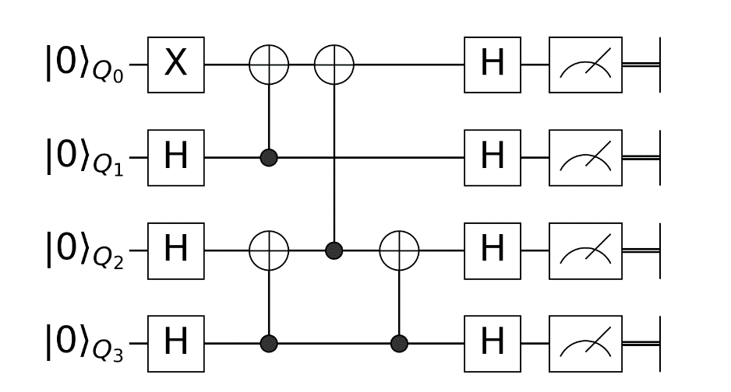
Preliminary-4
Classical
VS
Quantum
push rbp
mov rdi,fmt
mov rsi,msg
mov rax,0
call printf
pop rbp
mov rax,0
ret
qreg q[3];
H q[1:3];
X q[0];
CX q[1], q[0];
CX q[3], q[2];
CX q[2], q[0];
CX q[3], q[2];
H q[0:3];
measure q[0:3];
Beyond Boolean domain
Notes:
为了对量子线路有更直观的理解
和经典计算机概念对比
形式上类似
地位相当于

Slide 7
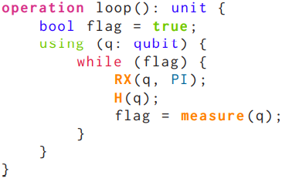
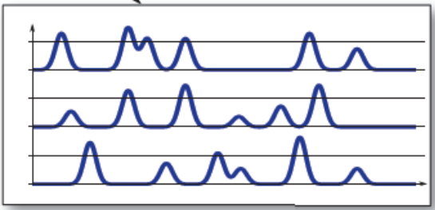
Preliminary-5
前端
量子线路合成
逻辑线路优化
量子比特映射
量子门调度
脉冲生成与优化
高级量子程序
低级量子线路
控制脉冲
Notes:
量子编译填补高级量子程序和底层硬件的gap，为此它由多个编译pass
一个经典框架
我做的工作是

Slide 8
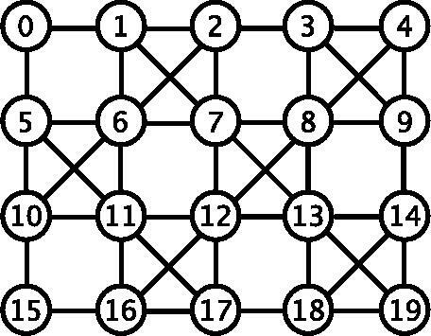
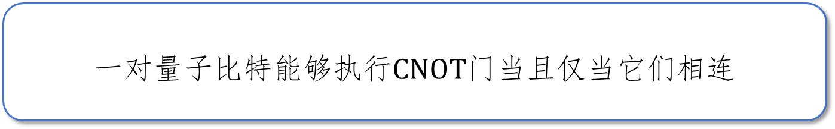
Qubit mapping-1
一对量子比特能够执行$CNOT$门当且仅当它们相连
Def. 量子比特连接限制（超导）
CNOT
Notes:
为了说明量子比特映射，首先介绍一种硬件限制

Slide 9


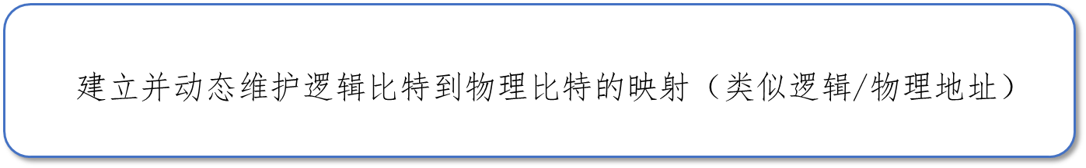
Qubit mapping-2
$建立$并动态维护逻辑比特到物理比特的映射（类似逻辑/物理地址）
Def. 量子比特映射
map
CNOT
0
1
2
3
SWAP $Q_{1}, Q_{2}$
SWAP $Q_{0}, Q_{1}$
0
2
1
3
1
0
2
3
Notes:
知道了这种硬件限制之后，我们来看mapping解决什么问题
类似于
假设一开始，我们发现，于是我们用SWAP门路由qubit，，但是，

Slide 10
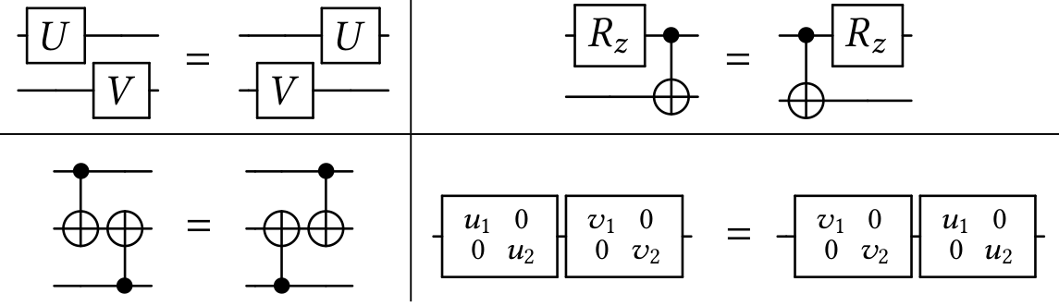
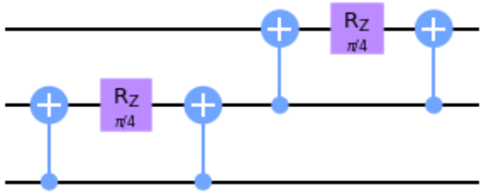
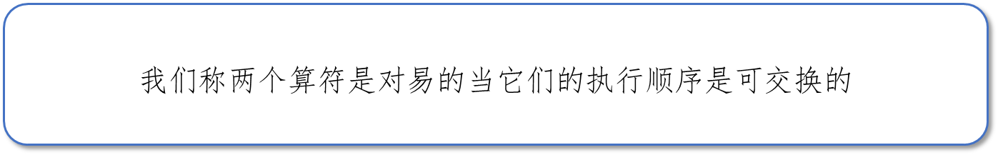
CODAR-1
$我们$称两个算符是对易的当它们的执行顺序是可交换的
Def. 对易
利用对易性挖掘优化潜力
Notes:
了解了问题，我们来讲讲工作，在我们之前的工作中，我们发现
和矩阵对易的概念相同
除了量子门，子线路之间也存在对易性

Slide 11








CODAR-2
Cycle是量子计算机的最小时间单元，量子门的执行时长是整数倍cycle
Def. cycle
$$Q_{0}$$
$$Q_{0}$$
$$Q_{1}$$
H
$$Q_{1}$$
H
$$Q_{2}$$
$$Q_{2}$$
$$Q_{3}$$
$$Q_{3}$$
$$Q_{0}$$
$$Q_{0}$$
考虑量子门执行时长的差异性
利用执行过程中的“气泡”
$$Q_{1}$$
H
$$Q_{1}$$
H
$$Q_{2}$$
$$Q_{2}$$
$$Q_{3}$$
$$Q_{3}$$
Notes:
我们还发现，量子门的执行时长的差异性，而这会影响编译的效率
初看没有区别
但H 1cycle，CNOT 2cycle
动态维护mapping时需要用SWAP，而线路中天然存在气泡
亮点：尽量在气泡中插入SWAP。这是我要介绍第一篇工作，问题？

Slide 12
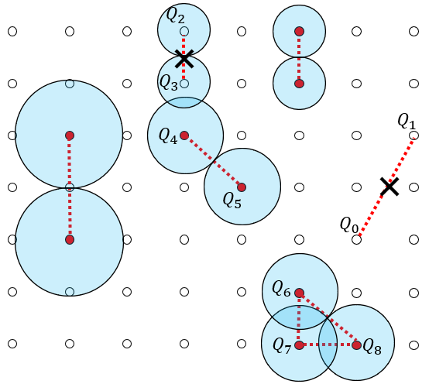
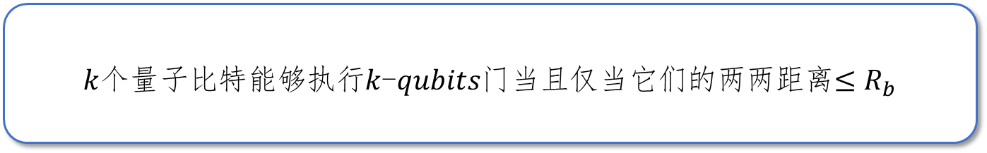
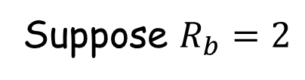
TETRIS-1
$k$个量子比特能够执行$k$-$qubits$门当且仅当它们的两两距离$≤R_{b}$
Def. 量子比特连接限制（中性原子）
两个量子门能够并行执行当且仅当它们的作用区域不重叠
Def. 量子门并行限制（中性原子）
Suppose $R_{b}=2$
适配中性原子的量子比特映射方法
Notes:
我要讲的第二篇工作的背景是，
中性原子有不同于超导的硬件特征：支持k qubit gate
比如下面这个例子，问题？

Slide 13



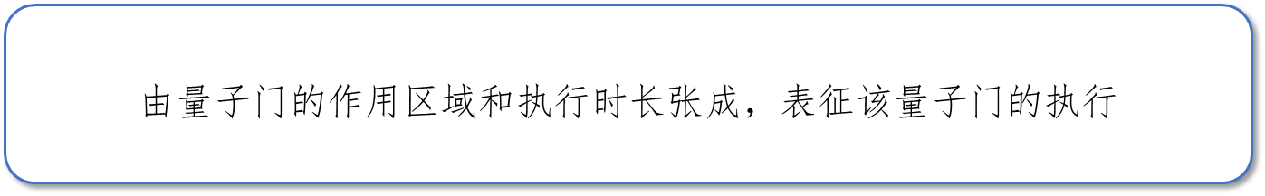















TETRIS-2
$由$量子门的作用区域和执行时长张成，表征该量子门的执行
Def. space-time block
$$Q_{0}$$
time
time
$$Q_{1}$$
10
2
CX $Q_{3}$, $Q_{4}$
conflict
8
8
$$Q_{2}$$
CX $Q_{0}$, $Q_{1}$
2
CX $Q_{3}$, $Q_{4}$
6
6
$$Q_{3}$$
6
SWAP $Q_{2}$, $Q_{3}$
4
4
6
SWAP $Q_{2}$, $Q_{3}$
$$Q_{4}$$
2
2
CX $Q_{0}$, $Q_{1}$
2
0
0
$$Q_{0}$$
$$Q_{1}$$
$$Q_{2}$$
$$Q_{3}$$
$$Q_{4}$$
space
$$Q_{0}$$
$$Q_{1}$$
$$Q_{2}$$
$$Q_{3}$$
$$Q_{4}$$
Notes:
由于存在这样的硬件限制，情况和超导不同了，比如这个线路
我们的方法是block，建立时空坐标系，在时间/空间轴的投影
问题抽象为安排块的顺序，堆积木，高度最小

Slide 14
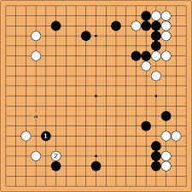
TETRIS-3
similar with Tetris
构建并维护搜索树，通过模拟执行评估节点的价值
Method. Monte Carlo tree search
t
Alice
Bob
x
simulation
neural network / random / greedy
Notes:
这是为什么名字叫Tetris
为了寻找最优策略，我们使用MCTS技术，常用于游戏的搜索方法go
任何一种搜索算法都需要一个代价模型来制导搜索方向，
节点表示棋局，模拟玩家，可以是
我们将这种技术用于我们构造的堆积木游戏，是自然的，落子：放置积木
这是第二篇工作，问题？

Slide 15
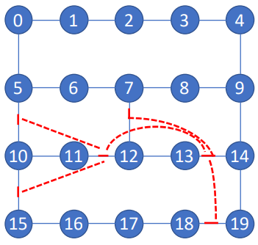
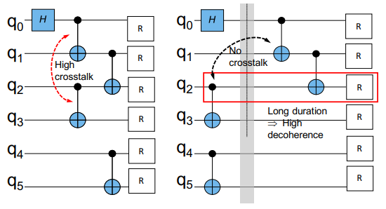

Gate scheduling
$多个$量子门并行时互相干扰的现象
Def. 串扰
Trade-off crosstalk and execution time
Notes:
我还想顺便讲下另外两个量子编译中的重要问题，第一个
最重要的考虑因素之一：串扰

Slide 16
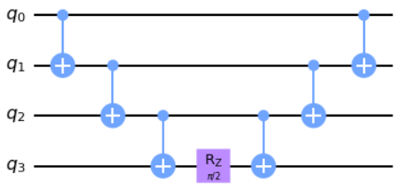
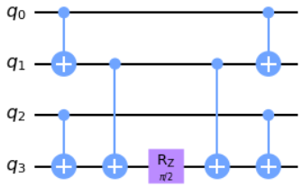




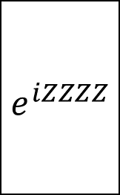
Circuit synthesis
High level operator
Gate-based circuit
Hardware
$$q_{0}$$
$$e^{iZZZZ}$$
$$q_{1}$$
2
3
difficult
$$q_{2}$$
$$q_{3}$$
0
1
考虑硬件特征和上下文，减小后续编译代价
Notes:
第二个问题，
在这个例子中，…，
分解成门线路后，就丢失了高层语义，线路到线路的转换是困难的
这是目前待解决且是我正在做的问题，问题？

Slide 17
Summary
superconductivity
neutral atom
A* search
MCTS
crosstalk
duration
SAT solver
greedy
high-level semantic
graph theory
circuit equivalence
neural network
application-specific
炒菜
fidelity
gate count
circuit depth
Notes:
总结一下，在研究量子编译时，我们需要考虑，我们有这些工具/技术，我们的优化目标是
形成成果的过程像炒菜，可以加入新的佐料，可以尝试新的组合

Slide 18
谢谢！ Q&A

